Slide 1




SB.5.1.1. Dâhil olduğu gruplar ve bu gruplardaki rolleri arasındaki ilişkileri çözümleyebilme
Erkan İsanmaz
Şeyhmus Yüce
Yavuz Yıldız
Murat Saat

Slide 2
İçindekiler
1
5
Grup Kavramı
Ben Bilirim Etkinliği
2
Gruplar
ve
Rollerimiz
6
Rol Kavramı
Kim Bilecek Etkinliği
3
7
Sıra Sizde Etkinliği
Çıkmış Sorular
4
8
Rollerin Özellikleri
Çarkı Sosyal
Notes:
© Copyright PresentationGo.com – The free PowerPoint template library

Slide 3
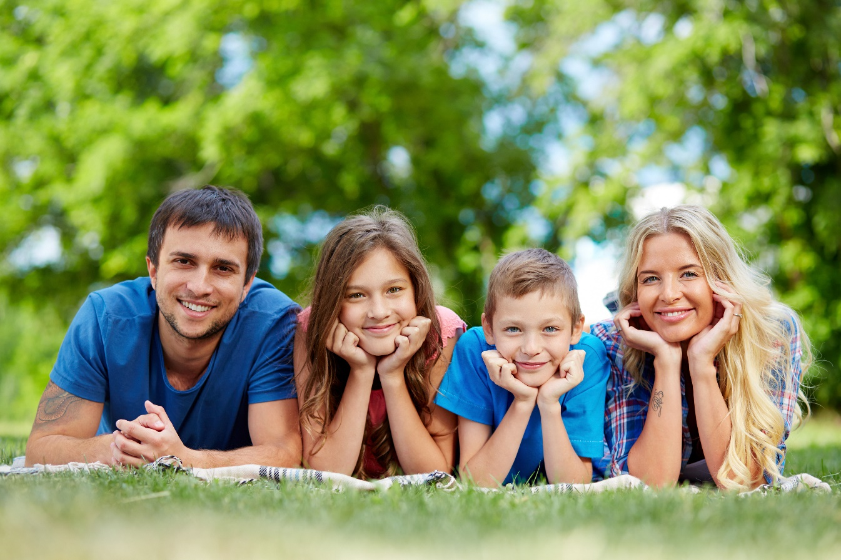
Grup Kavramı
Görüşleri, amaçları, çıkarları bir olan kişiler bütününe grup denir.
Ön Değerlendirme
Grup ne demektir?
?
Dâhil olduğunuz gruplara örnekler veriniz.

Slide 4
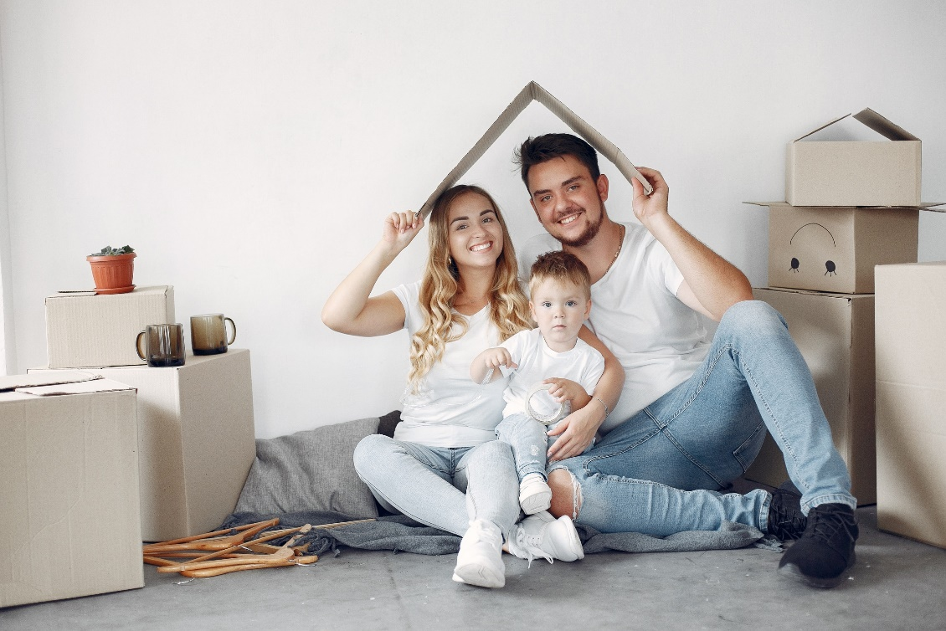
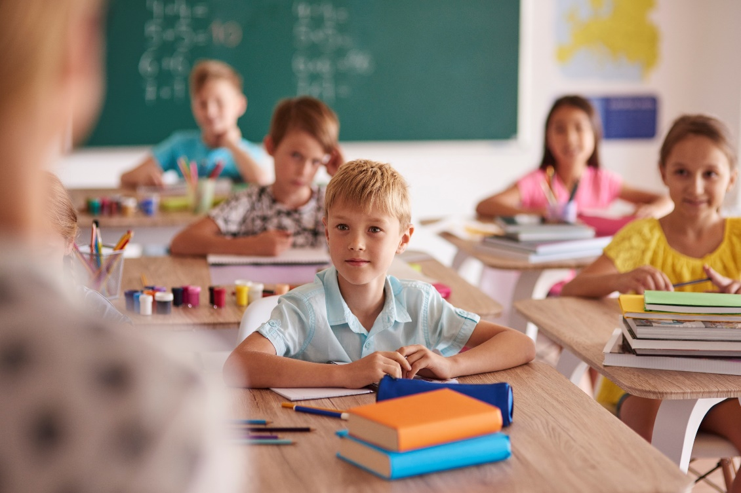
Gruplara Örnekler
Aile
Sınıf
İçinde yer aldığımız ilk grup aile grubudur.
Belirli bir zamandan sonra dâhil olduğumuz bir gruptur.

Slide 5
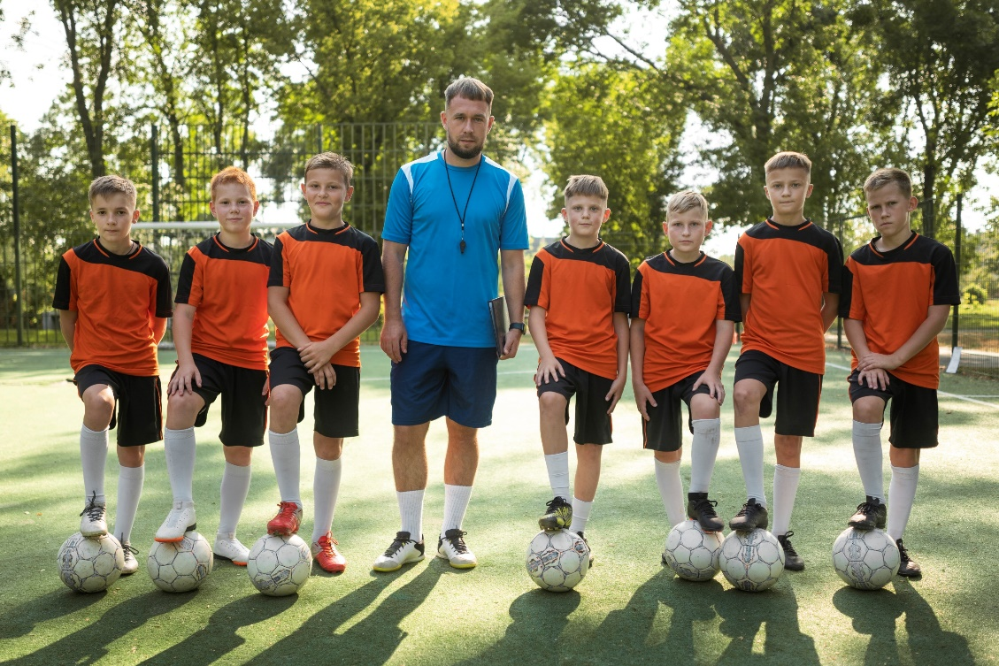
Gruplara Örnekler
1
En az iki kişiden oluşur.
2
Grup üyelerinin ortak amaçları vardır.
3
Grup üyeleri birbirlerini tanırlar.
Futbol Takımı
4
İlgilerimiz ve yeteneklerimiz doğrultusunda yer aldığımız bir gruptur.
Grupların yazılı ya da yazısız kuralları vardır.
?
Grupların özellikleri nelerdir?

Slide 6


Verilen ifadeleri inceleyiniz. Grup ise ‘‘D’’ harfini, grup değil ise ‘‘Y’’ harfini işaretleyiniz.

Slide 7


Okul voleybol takımı
D
Y

Slide 8

Otobüs durağında bekleyenler
D
Y

Slide 9
Proje görevi yapan öğrenciler
D
Y

Slide 10
Körebe oynayan çocuklar
D
Y

Slide 11
Alışveriş yapan kişiler
D
Y

Slide 12
Sokakta yürüyen insanlar
D
Y

Slide 13
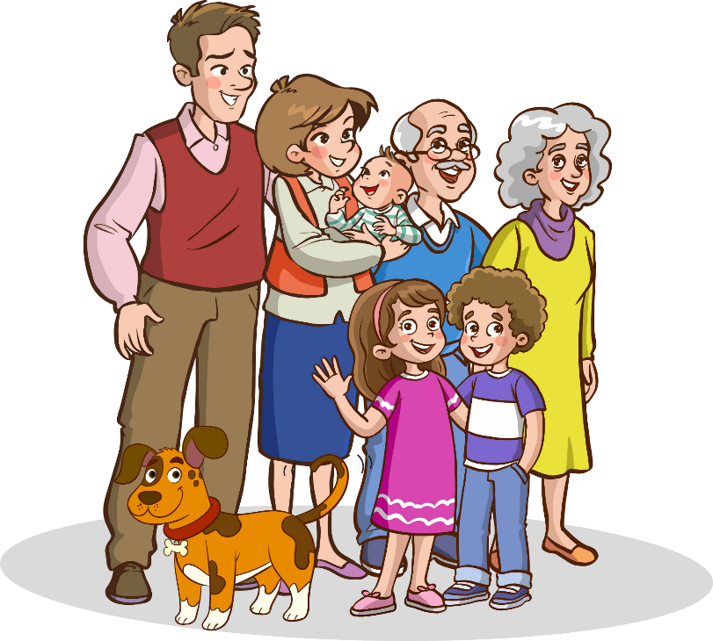
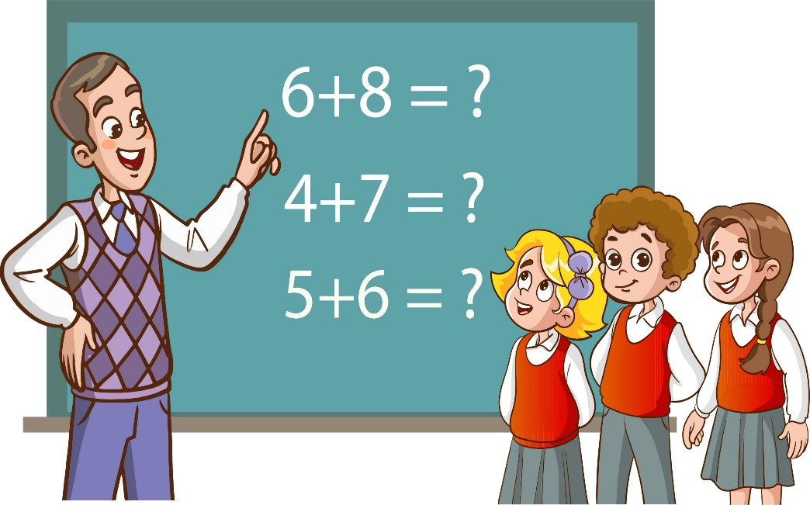
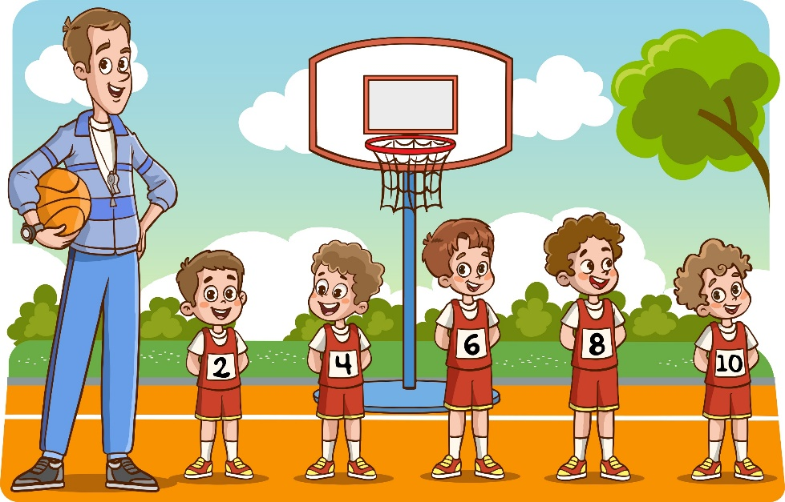
Rol Kavramı
İnsanların yer aldıkları gruplarda üstlendikleri görevlere rol adı verilir.
Ön Değerlendirme
Rol ne demektir?
?
Sahip olduğunuz rollere örnekler veriniz.

Slide 14
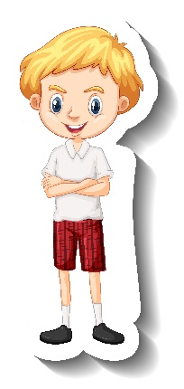
Bazı Rollerimiz
Evlat
Kardeş
01
02
Torun
Yeğen
03
04
Kuzen
Öğrenci
05
06
Sınıf Başkanı
Nöbetçi
07
08
Kaleci
Arkadaş
09
10
İlkokuldayken hangi gruplara dâhildiniz ve bu gruplardaki rolleriniz nelerdi?
Köprü
Kurma
Notes:
© Copyright PresentationGo.com – The free PowerPoint library

Slide 15
Verilen rolün hangi gruba ait olduğunu söyleyiniz.
Abla
Nöbetçi
Ara bulucu
Kardeş
Öğrenci
Lider
Ebe
Anne
Başkan
Öğretmen
Oyuncu
Evlat
AİLE | SINIF | ARKADAŞ
Anne
Öğrenci
Ara bulucu
Abla
Başkan
Ebe
Evlat
Öğretmen
Oyuncu
?
İleriki dönemlerde dâhil olabileceğiniz gruplar ve bu gruplarda sahip olacağınız roller neler olabilir?
Kardeş
Nöbetçi
Lider

Slide 16
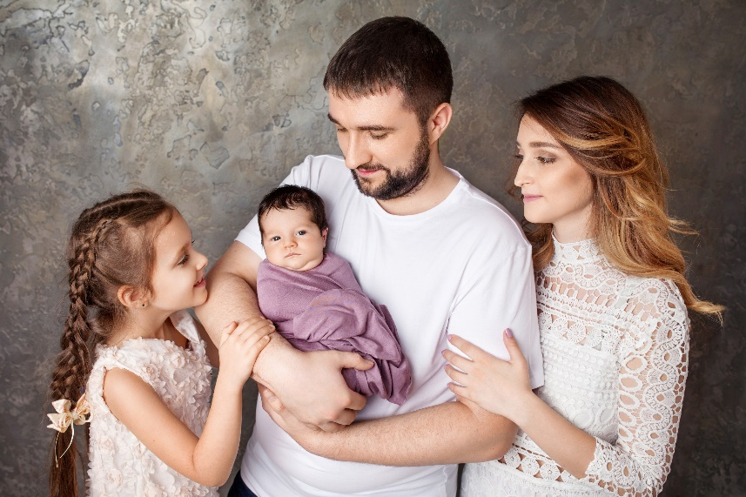
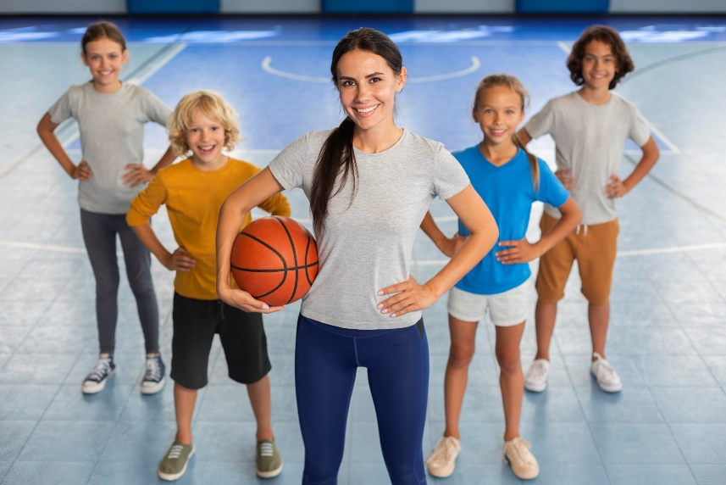
Rollerin Özellikleri
Doğuştan Kazanılanlar
Biyolojik özelliklere bağlı olarak doğumla kazandığımız rollerimizdir.
Rollerimizin bir kısmı doğuştan kazanılırken bir kısmı sonradan elde edilir.
Sonradan Kazanılanlar
İlgi, istek, yeteneklerimize bağlı olarak belirli bir durumdan sonra kazandığımız rollerdir.
Okul basketbol grubunun üyesi olan bir öğrenci bu grupta hangi rollere sahiptir?
?
Aile grubunun üyesi olan ve yeni doğan bu çocuk hangi rollere sahiptir?
?

Slide 17
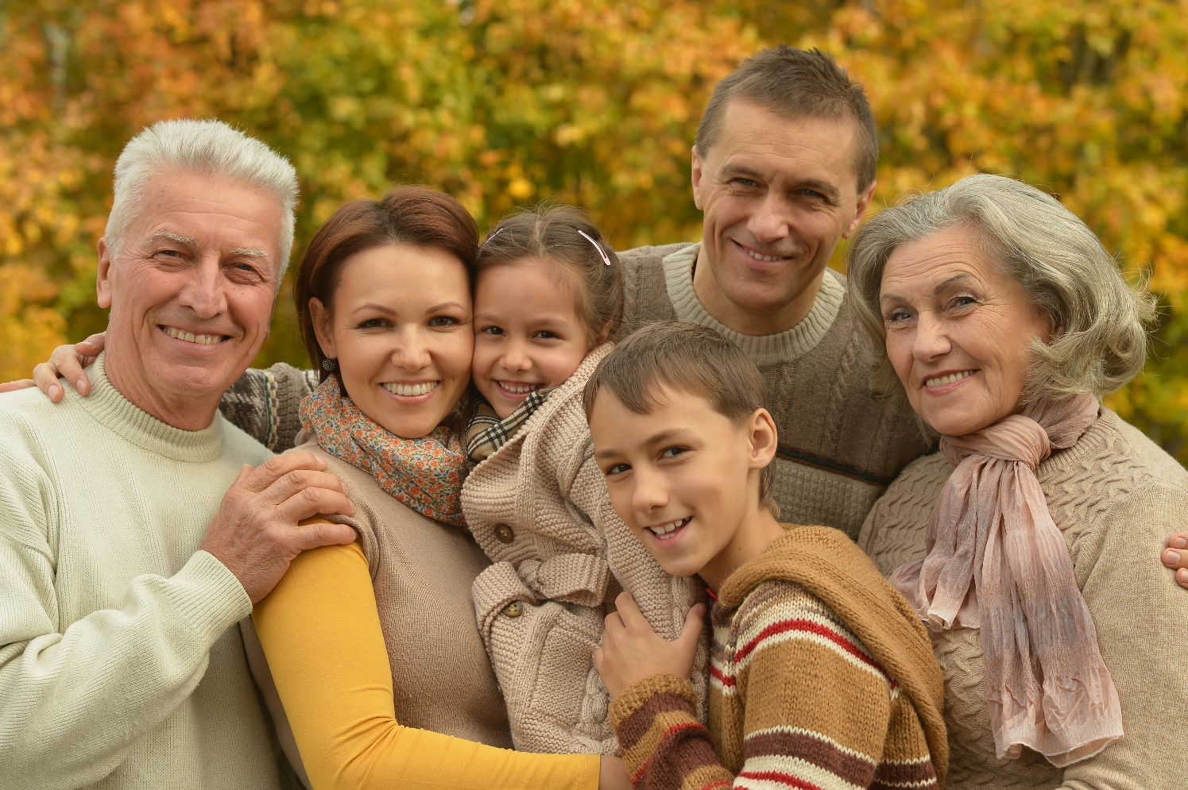
Rollerin Özellikleri
Torun
Dedesi ve babaannesine göre
Evlat
Annesi ve babasına göre
Aynı grup içinde farklı rollere sahip olabiliriz.
Abi
Kız kardeşine göre
Merhabalar ben Yusuf. Ailemin ilk çocuğuyum. Aile içinde bana farklı isimlerle hitap ediyorlar.
Görseldeki grubun adı nedir?
?
Yusuf’un rolleri nelerdir?
?

Slide 18
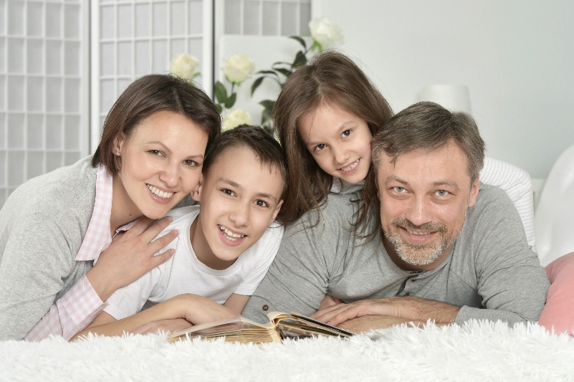

Rollerin Özellikleri
Dâhil Olduğum Grup: Aile
Evdeki rollerim: Evlat, abi
Bir gruptaki rolümüzü başka bir grupta da devam ettirmeye çalışmak rol çatışmasına neden olur.
Dâhil olduğumuz gruplar değiştiğinde rollerimiz de değişir.
EK BİLGİ
Dâhil Olduğum Grup: Sınıf
Sınıftaki rollerim: Öğrenci, sınıf başkanı
Grup değiştiğinde rollerin de değiştiğine başka bir grup ve rolden örnek veriniz.
?
Görseldeki çocukların evdeki ve sınıftaki rolleri nelerdir?
?

Slide 19
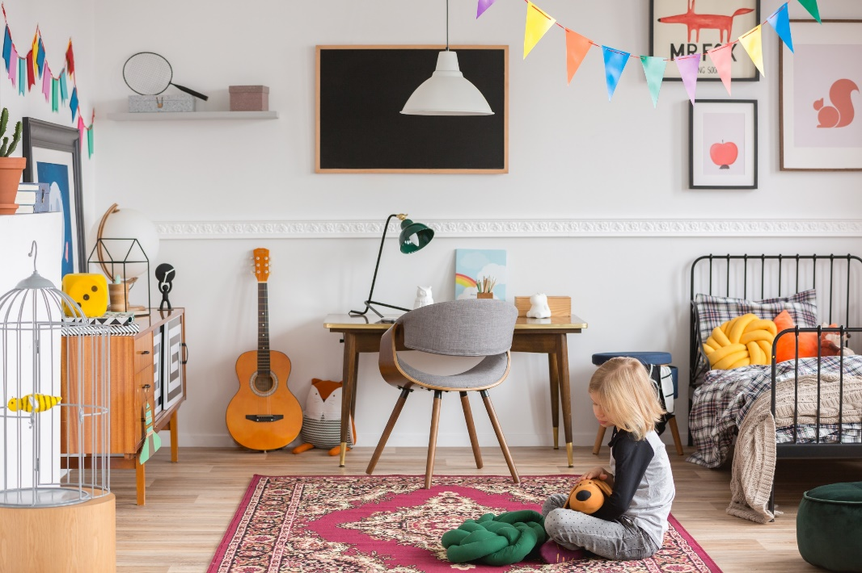
Rollerin Özellikleri
Sahip olduğumuz rollere bağlı olarak çeşitli haklarımız da vardır.
Yeme, içme, giyinme ve barınma gibi ihtiyaçlarımızın karşılanması
Aile içinde fikirlerimizi söyleyebilmemiz
Ailemizin eğitimimiz için gerekenleri yapması
Aile içindeki haklarınız nelerdir?
?
Okuldaki haklarınız nelerdir?
?

Slide 20
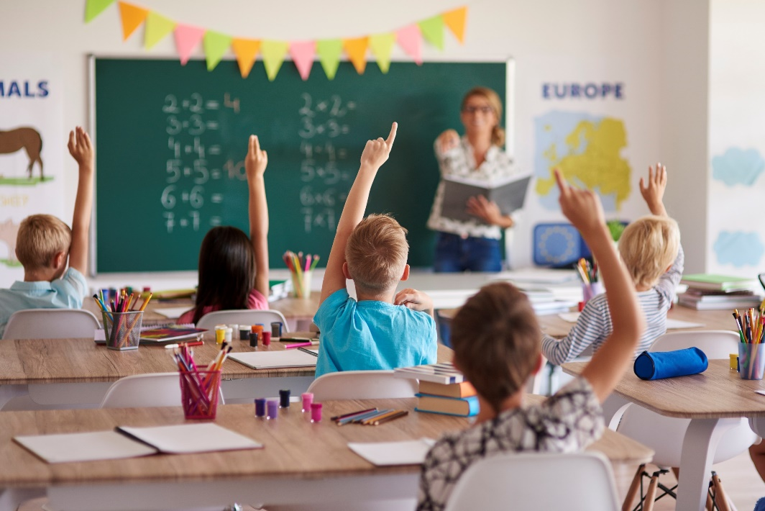
Rollerin Özellikleri
Sahip olduğumuz rollere bağlı olarak çeşitli haklarımız da vardır.
Sağlıklı ve temiz bir ortamda eğitim görmek
Okulun kütüphanesinden faydalanmak
Teneffüse çıkmak

Slide 21
Verilen hakkın hangi gruba ait olduğunu söyleyiniz.
Antrenmanlara katılabilmek
Voleybol sahasından yararlanabilmek
Teneffüse çıkabilmek
Kendimize ait odamızın olması
Sağlıklı bir barınma imkânına sahip olmak
Kütüphaneden yararlanabilmek
AİLE | OKUL | SPOR KULÜBÜ
Sağlıklı bir barınma imkânına sahip olmak
Kütüphaneden yararlanabilmek
Voleybol sahasından yararlanabilmek
Kendimize ait odamızın olması
Teneffüse çıkabilmek
Antrenmanlara katılabilmek

Slide 22
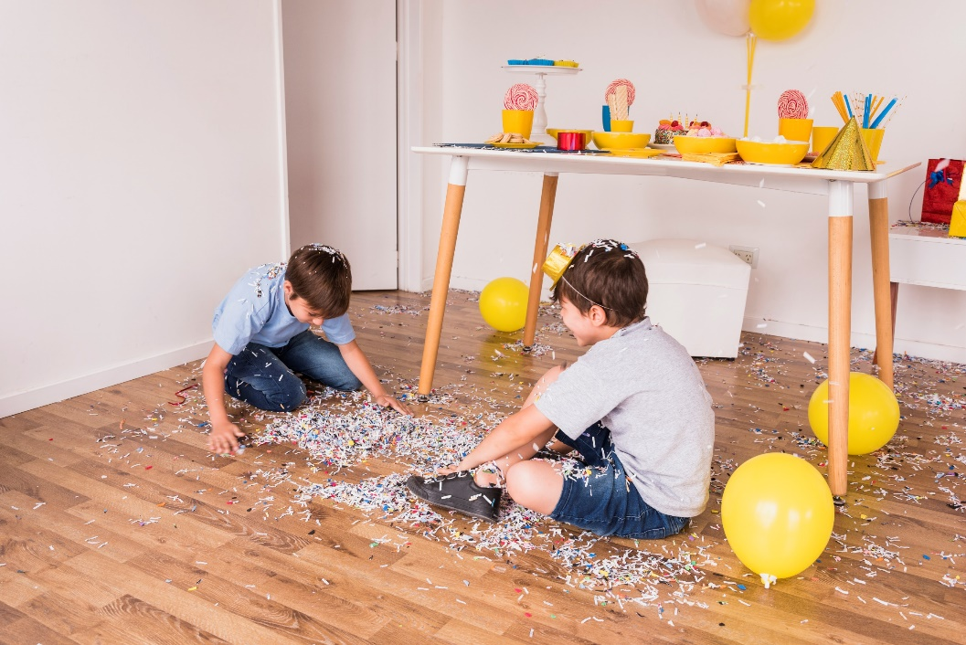
Rollerin Özellikleri
Sahip olduğumuz roller bize bazı sorumluluklar da yüklemektedir.
Odamızı temiz ve düzenli tutmak
Anne ve babamıza basit ev işlerinde yardımcı olmak
Eve zamanında gelmek
Aile içindeki sorumluluklarımız nelerdir?
?
Okuldaki sorumluluklarınız nelerdir?
?

Slide 23


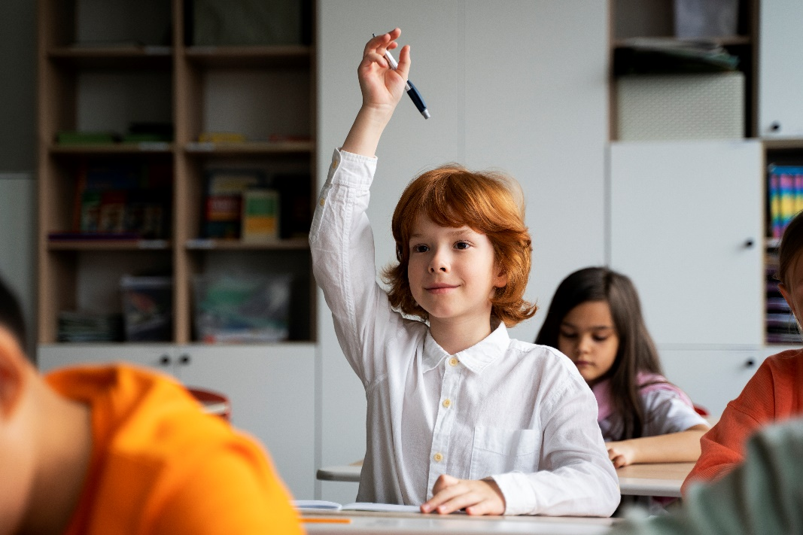
Rollerin Özellikleri
Bu konuda daha fazla konu anlatımı için
5. Sınıf Sosyal Bilgiler Defterim
7. 8. 9. ve 10. sayfalara göz atınız
Sahip olduğumuz roller bize bazı sorumluluklar da yüklemektedir.
Söz hakkı isteyerek konuşmak
Okul eşyalarına zarar vermemek
Ödevlerimizi zamanında ve tam yapmak

Slide 24
Verilen sorumluluğun hangi gruba ait olduğunu söyleyiniz.
Bu konuda daha fazla etkinlik için
5. Sınıf Sosyal Bilgiler Atölyem
7. 8. 9. ve 10. sayfalara göz atınız
 | AİLE | SINIF | SPOR KULÜBÜ
Ev işlerinde anne ve babamıza yardım etmek
Antrenmanlara zamanında katılmak
Söz hakkı verilmeden konuşmamak
Sofrayı hazırlarken yardımcı olmak
Yatağımızı toplamak
Derslere zamanında girmek
Antrenmanlara uygun kıyafetle gitmek

Slide 25

UYGULANIŞI
Bu etkinlikte iki öğrenci tahtaya çıkarılır.
1. öğrenci sol taraftaki D ve Y harfine, 2. öğrenci ise sağ taraftaki D ve Y harfine basabilir.
Soruyu önce hangi öğrenci doğru bir şekilde cevaplarsa o öğrenci kazanır.
Kaybeden öğrencinin yerine başka bir öğrenci gelir.
Soruya önce basan öğrenci eğer yanlış cevap verdiyse bu sefer o kaybeder ve onun yerine başka bir öğrenci gelir.
Verilen süre sonunda iki öğrenci de cevap veremezse yerine yeni iki öğrenci seçilir.

Slide 26
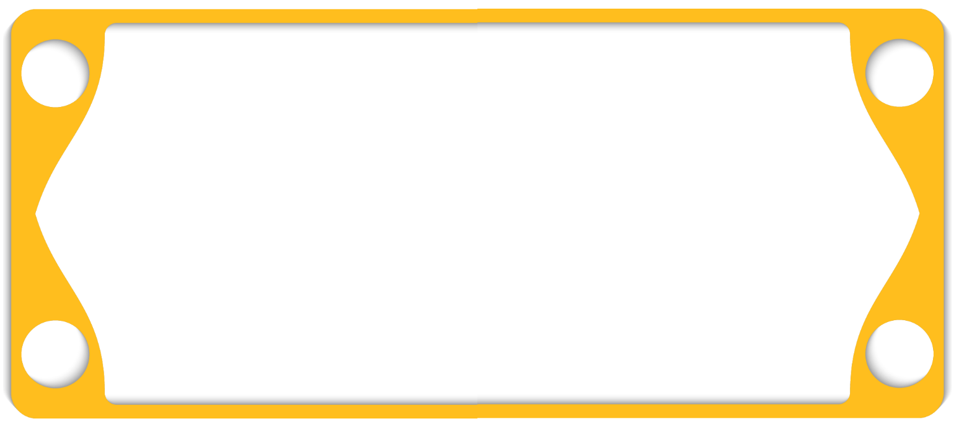
25
30
29
28
27
26
24
23
22
21
20
19
18
17
16
15
14
13
12
11
10
9
8
7
6
5
4
3
2
1
Grup, ortak bir hedefe sahip bireylerin bir araya gelmesiyle oluşur.
D
D
Y
Y

Slide 27
25
30
29
28
27
26
24
23
22
21
20
19
18
17
16
15
14
13
12
11
10
9
8
7
6
5
4
3
2
1
Bireyler aynı anda tek bir role sahip olabilirler.
D
D
Y
Y

Slide 28
25
30
29
28
27
26
24
23
22
21
20
19
18
17
16
15
14
13
12
11
10
9
8
7
6
5
4
3
2
1
Gruplar değiştiğinde rollerimiz de değişebilir.
D
D
Y
Y

Slide 29
25
30
29
28
27
26
24
23
22
21
20
19
18
17
16
15
14
13
12
11
10
9
8
7
6
5
4
3
2
1
Ödevlerimizi yapmak aile grubuna ait bir sorumluluğumuzdur.
D
D
Y
Y

Slide 30
25
30
29
28
27
26
24
23
22
21
20
19
18
17
16
15
14
13
12
11
10
9
8
7
6
5
4
3
2
1
Sahip olduğumuz roller değişmez.
D
D
Y
Y

Slide 31
25
30
29
28
27
26
24
23
22
21
20
19
18
17
16
15
14
13
12
11
10
9
8
7
6
5
4
3
2
1
Öğretmene saygılı davranmak okuldaki sorumluluklarımızdandır.
D
D
Y
Y

Slide 32
25
30
29
28
27
26
24
23
22
21
20
19
18
17
16
15
14
13
12
11
10
9
8
7
6
5
4
3
2
1
Torun olmak doğuştan kazandığımız rollerimizdendir.
D
D
Y
Y

Slide 33
25
30
29
28
27
26
24
23
22
21
20
19
18
17
16
15
14
13
12
11
10
9
8
7
6
5
4
3
2
1
Rollerimizin hepsi doğuştan kazanılır.
D
D
Y
Y

Slide 34
25
30
29
28
27
26
24
23
22
21
20
19
18
17
16
15
14
13
12
11
10
9
8
7
6
5
4
3
2
1
Koridorda koşmamak okuldaki haklarımızdan biridir.
D
D
Y
Y

Slide 35
25
30
29
28
27
26
24
23
22
21
20
19
18
17
16
15
14
13
12
11
10
9
8
7
6
5
4
3
2
1
Grubun başarılı olabilmesi için sorumluluklarımızı yerine getirmeliyiz.
D
D
Y
Y

Slide 36

UYGULANIŞI
Bu etkinlikte iki grup oluşturulur.
A grubunun 1. öğrencisi ile B grubunun 1. öğrencisi tahtaya çıkar.
A grubunun öğrencileri A harfine, B grubunun öğrencileri ise B harfine basabilir.
Çıkan açık uçlu sorunun cevabını bulan öğrenci 30 saniye içinde kendi harfine basmalıdır.
Kim önce basarsa sorunun cevabını o verecektir. A grubu önce bastıysa açılan pencerede A grubunun harfi olacak, B grubunun harfi olmayacaktır. B grubu önce bastıysa B grubunun harfi olacak, A grubunun harfi olmayacaktır.
Kim önce bastıysa soruya 10 saniye içinde cevap vermelidir.
Öğrenci cevabı verdikten sonra ‘‘Cevap’’ butonuna basılarak doğru cevap açılır.
Eğer 10 saniye içinde cevap vermezse ‘‘Soruya Dön’’ tuşu ile soruya tekrar dönülür. Bu sefer diğer öğrencinin cevaplaması istenir.
Doğru cevap verildi ise gruplardan iki yeni öğrenci gelir ve ‘‘Yeni Soru’’ butonuna basılarak yeni soruya geçilir.

Slide 37

25
30
29
28
27
26
24
23
22
21
20
19
18
17
16
15
14
13
12
11
10
9
8
7
6
5
4
3
2
1
Görüşleri, amaçları, çıkarları bir olan kişiler bütününe ne denir?
A
B

Slide 38

25
30
29
28
27
26
24
23
22
21
20
19
18
17
16
15
14
13
12
11
10
9
8
7
6
5
4
3
2
1
Grup
CEVAP
A

Slide 39
25
30
29
28
27
26
24
23
22
21
20
19
18
17
16
15
14
13
12
11
10
9
8
7
6
5
4
3
2
1
Grup
CEVAP
B

Slide 40
25
30
29
28
27
26
24
23
22
21
20
19
18
17
16
15
14
13
12
11
10
9
8
7
6
5
4
3
2
1
İnsanların yer aldıkları gruplarda üstlendikleri görevlere ne denir?
A
B

Slide 41

25
30
29
28
27
26
24
23
22
21
20
19
18
17
16
15
14
13
12
11
10
9
8
7
6
5
4
3
2
1
Rol
CEVAP
A

Slide 42
25
30
29
28
27
26
24
23
22
21
20
19
18
17
16
15
14
13
12
11
10
9
8
7
6
5
4
3
2
1
Rol
CEVAP
B

Slide 43
25
30
29
28
27
26
24
23
22
21
20
19
18
17
16
15
14
13
12
11
10
9
8
7
6
5
4
3
2
1
Abla rolü hangi grup ile ilgilidir?
A
B

Slide 44
25
30
29
28
27
26
24
23
22
21
20
19
18
17
16
15
14
13
12
11
10
9
8
7
6
5
4
3
2
1
Aile
CEVAP
A

Slide 45
25
30
29
28
27
26
24
23
22
21
20
19
18
17
16
15
14
13
12
11
10
9
8
7
6
5
4
3
2
1
Aile
CEVAP
B

Slide 46
25
30
29
28
27
26
24
23
22
21
20
19
18
17
16
15
14
13
12
11
10
9
8
7
6
5
4
3
2
1
‘‘Söz hakkı verilmeden konuşmamak’’ hangi gruptaki sorumluluktur?
A
B

Slide 47
25
30
29
28
27
26
24
23
22
21
20
19
18
17
16
15
14
13
12
11
10
9
8
7
6
5
4
3
2
1
Sınıf
CEVAP
A

Slide 48
25
30
29
28
27
26
24
23
22
21
20
19
18
17
16
15
14
13
12
11
10
9
8
7
6
5
4
3
2
1
Sınıf
CEVAP
B

Slide 49
25
30
29
28
27
26
24
23
22
21
20
19
18
17
16
15
14
13
12
11
10
9
8
7
6
5
4
3
2
1
Pivot hangi gruptaki bir roldür?
A
B

Slide 50
25
30
29
28
27
26
24
23
22
21
20
19
18
17
16
15
14
13
12
11
10
9
8
7
6
5
4
3
2
1
Basketbol
CEVAP
A

Slide 51
25
30
29
28
27
26
24
23
22
21
20
19
18
17
16
15
14
13
12
11
10
9
8
7
6
5
4
3
2
1
Basketbol
CEVAP
B

Slide 52
25
30
29
28
27
26
24
23
22
21
20
19
18
17
16
15
14
13
12
11
10
9
8
7
6
5
4
3
2
1
Doğuştan kazanılan rollerimize bir örnek veriniz.
A
B

Slide 53
25
30
29
28
27
26
24
23
22
21
20
19
18
17
16
15
14
13
12
11
10
9
8
7
6
5
4
3
2
1
Abi, abla, kardeş, çocuk, evlat, yeğen, kuzen, kardeş
CEVAP
A

Slide 54
25
30
29
28
27
26
24
23
22
21
20
19
18
17
16
15
14
13
12
11
10
9
8
7
6
5
4
3
2
1
Abi, abla, kardeş, çocuk, evlat, yeğen, kuzen, kardeş
CEVAP
B

Slide 55
25
30
29
28
27
26
24
23
22
21
20
19
18
17
16
15
14
13
12
11
10
9
8
7
6
5
4
3
2
1
Solist hangi gruptaki bir roldür?
A
B

Slide 56
25
30
29
28
27
26
24
23
22
21
20
19
18
17
16
15
14
13
12
11
10
9
8
7
6
5
4
3
2
1
Müzik kulübü
CEVAP
A

Slide 57
25
30
29
28
27
26
24
23
22
21
20
19
18
17
16
15
14
13
12
11
10
9
8
7
6
5
4
3
2
1
Müzik kulübü
CEVAP
B

Slide 58
25
30
29
28
27
26
24
23
22
21
20
19
18
17
16
15
14
13
12
11
10
9
8
7
6
5
4
3
2
1
Odamızı temiz tutmak hangi gruptaki sorumluluklarımızdandır?
A
B

Slide 59
25
30
29
28
27
26
24
23
22
21
20
19
18
17
16
15
14
13
12
11
10
9
8
7
6
5
4
3
2
1
Aile
CEVAP
A

Slide 60
25
30
29
28
27
26
24
23
22
21
20
19
18
17
16
15
14
13
12
11
10
9
8
7
6
5
4
3
2
1
Aile
CEVAP
B

Slide 61
25
30
29
28
27
26
24
23
22
21
20
19
18
17
16
15
14
13
12
11
10
9
8
7
6
5
4
3
2
1
Amcamızın çocuğu hangi role sahiptir?
A
B

Slide 62
25
30
29
28
27
26
24
23
22
21
20
19
18
17
16
15
14
13
12
11
10
9
8
7
6
5
4
3
2
1
Kuzen
CEVAP
A

Slide 63
25
30
29
28
27
26
24
23
22
21
20
19
18
17
16
15
14
13
12
11
10
9
8
7
6
5
4
3
2
1
Kuzen
CEVAP
B

Slide 64
25
30
29
28
27
26
24
23
22
21
20
19
18
17
16
15
14
13
12
11
10
9
8
7
6
5
4
3
2
1
Grup olması için en az kaç kişi olması gerekir?
A
B

Slide 65
25
30
29
28
27
26
24
23
22
21
20
19
18
17
16
15
14
13
12
11
10
9
8
7
6
5
4
3
2
1
İki
CEVAP
A

Slide 66
25
30
29
28
27
26
24
23
22
21
20
19
18
17
16
15
14
13
12
11
10
9
8
7
6
5
4
3
2
1
İki
CEVAP
B

Slide 67




DPY 2024
Türk toplumunda, komşuların birbirlerine yemek vermesi, aşure gününde aşurelerin dağıtılması, cenaze evlerine yemek götürülmesi, düğünlerde hediye verilmesi, ihtiyaç sahibi insanlar için aşevleri kurulması gibi uygulamalar görülmektedir.
Bu uygulamaların toplumda aşağıdakilerden hangisinin gelişimine katkı sağladığı söylenemez?
Sosyal yardımlaşma ve dayanışmanın
Toplumsal birlik ve beraberliğin
Şefkat ve merhametin
Sağlıklı yaşama verilen değerin
A
B
C
D

Slide 68
DPY 2025
I. Okulda eğitim öğretim alabilmek
II. Çevreyi temiz tutmak
III. Sınıfın hangi renge boyanacağı konusunda kendi fikrini söylemek
Numaralanmış ifadelerin hak, özgürlük ve sorumluluk kavramlarıyla eşleştirilmesi aşağıdakilerden hangisinde doğru verilmiştir?
I II III
Sorumluluk Özgürlük Hak
Hak Sorumluluk Özgürlük
Özgürlük Hak Sorumluluk
Hak Özgürlük Sorumluluk
A
B
C
D

Slide 69
DPY 2025
Toplum içerisinde ortak hedef ve değerlere sahip olan insanlar, grupları meydana getirir. Bu grupların içerisinde, insanların üzerine düşen görevlere ise rol denir.
Buna göre, aşağıdaki grup ve rol eşleştirmelerinden hangisi doğrudur?
Grup Rol
Aile Polis
Okul Öğrenci
Hastane Asker
Adliye Hemşire
A
B
C
D

Slide 70


DPY 2023
En az iki kişiden oluşan, ortak bir amaçları olan aralarında dayanışma ve iş birliği bulunan topluluğa “grup” denir.
Buna göre, aşağıdakilerden hangisinin grup olduğu söylenemez?
Markette alışveriş yapan insanlar
Spor kulübündeki öğrenciler
Fabrikada çalışan işçiler
Koroda şarkı söyleyen gençler
A
B
C
D

Slide 71
DPY 2023
Kocaman bir gemide küçücük bir çivi varmış. Bu çivi, gemi tahtalarını birbirine bağlayan çivilerden biriymiş. Kendi kendine “Ben küçücüğüm, bu gemide hiçbir işe yaramıyorum. Bari çıkıp gideyim.” demiş. Onun bu sözünü diğer çiviler duymuş. “Sakın ha! Yerinden ayrılma, biz de düşeriz.” demişler. Bu konuşmayı levhalar, tahtalar ve lastikler de duymuşlar. Hep bir ağızdan: “Aman dur! Gemi paramparça
olur. Denizde kayboluruz.” demişler. İşte o zaman küçük çivi ne kadar önemli olduğunu anlamış. Gemidekilere yerinden ayrılmayacağına söz vermiş.
Buna göre, küçük çiviyle ilgili aşağıdakilerden hangisi söylenemez?
Grup içinde bir görevinin olduğu
Sorumluluğunu yerine getirmenin önemini kavradığı
Sahip olduğu hakları öğrendiği
Grup üyeleriyle iş birliği yaptığı
A
B
C
D

Slide 72
DPY 2022
Doğa dostu bir grup öğrenci, yakınlarında yer alan ormanlık alanın büyük bir bölümünü kısa sürede pırıl pırıl yaptı. Doğayı temizlemek için adeta birbirleriyle yarışan öğrenciler kilolarca atık topladı.
Öğrencilerin bu davranışı, aşağıdakilerden hangisine örnektir?
Tüketici hakkına
Empatiye
Sorumluluğa
Teknolojiyi doğru kullanmaya
A
B
C
D

Slide 73
DPY 2022
Aşağıdakilerden hangisi okuldaki haklarımızdan biridir?
Ödevlerimizi zamanında yapmak
Sosyal ve kültürel faaliyetlerden yararlanmak
Sınıf arkadaşlarımıza saygı göstermek
Okul kaynaklarını özenli kullanmak
A
B
C
D

Slide 74
DPY 2021
• Sınıf kurallarına uymak
• Çalışma odamızı temiz tutmak
Verilen davranışlar hangi kavrama örnek olabilir?
Hak
Sorumluluk
Grup
Dayanışma
A
B
C
D

Slide 75
DPY 2020
“Vatanını en çok seven, görevini en iyi yapandır.”
Atatürk bu sözü ile aşağıdakilerden hangisinin önemini vurgulamıştır?
Dayanışmanın
Hoşgörünün
Bağımsızlığın
Sorumluluğun
A
B
C
D

Slide 76
DPY 2019
Tabloda grup ve gruba ait rol eşleştirmesi verilmiştir:
Bu eşleştirmelerden kaç tanesi doğrudur?
1 2 3 4
 | Grup | Rol
I | Futbol takımı | Futbolcu
II | Aile | Kardeş
III | Akraba | Yeğen
IV | Arkadaş | Amca
A
B
C
D

Slide 77
DPY 2018
Bir grupta rol alarak bazı haklar elde ederiz. Yer aldığımız gruplardaki rollerimizin gereklerini yerine getirmemiz ise sorumluluklarımızı oluşturur.
Buna göre;
I. Aile içi kararlarda düşüncelerimizi söylemek
II. Derslerimizde başarılı olmak için gerekenleri yapmak
III. Odamızı temiz ve düzenli tutmak
maddelerinden hangileri sorumluluklarımız arasında yer alır?
Yalnız I.
Yalnız II.
I ve II.
II ve III.
A
B
C
D

Slide 78
DPY 2012
Hepimiz, içinde bulunduğumuz gruplarda rolümüz gereği çeşitli hak ve sorumluluklara sahibiz.
Buna göre, aşağıdakilerden hangisi 5. sınıf öğrencisinin haklarından biridir?
Sabah kalktığında yatağını toplaması
Yatmadan önce dişlerini fırçalaması
Hastanede istediği doktora muayene olabilmesi
Okul bahçesinin temiz olmasına özen göstermesi
A
B
C
D

Slide 79




Yayınlarımızı alarak veya aldırarak daha iyi hizmet verebilmemiz için bizlere destek olabilirsiniz.
Detaylı incelemek için linke tıklayınız
https://www.ariyayin.com/?branslar=sosyal-bilgiler

Slide 80

UYGULANIŞI
Sınıftaki öğrenci sayısına göre 2, 3, 4 ya da 5 grup oluşturulur.
Gruplar kendilerine bir grubun adını seçer ya da kendilerine yeni bir grup ismi verirler.
A grubundan bir öğrenci Çevir butonuna basarak çarkı çevirir.
Çark durduktan sonra kaç puan çıkarsa çıkacak olan soruyu bilen grup o puanı alacaktır.
Soru butonuna basılarak soru tablosuna geçilir.
A grubu hangi numaralı soruyu istiyorsa o numara tıklanır.
Çıkan soruyu 1 dakika içinde cevaplar.
Çark görseline basılarak puan tablosu sayfasına gelinir. Eğer grup soruyu bildiyse çarktaki puan A grubunun puan bölümüne yazılır.
Sıra ile diğer gruplar aynı işlemi yaparlar.
Çarkta ‘‘Pas’’ gelirse o gruba soru sorulmaz ve diğer gruba geçilir.
Çarkta ‘‘İflas’’ gelirse o grubun topladığı puanlar silinir.
Çarkta ‘‘Takas’ gelirse ve o grup soruyu bilirse istediği bir grubun tüm puanlarını alarak kendi grubuna ekler
Çarkta ‘‘2X’’ gelirse ve o grup soruyu bilirse o grubun o ana kadar topladığı puanlar iki katına çıkarılır. Eğer grubun puanı yoksa 200 puan eklenir.

Slide 81
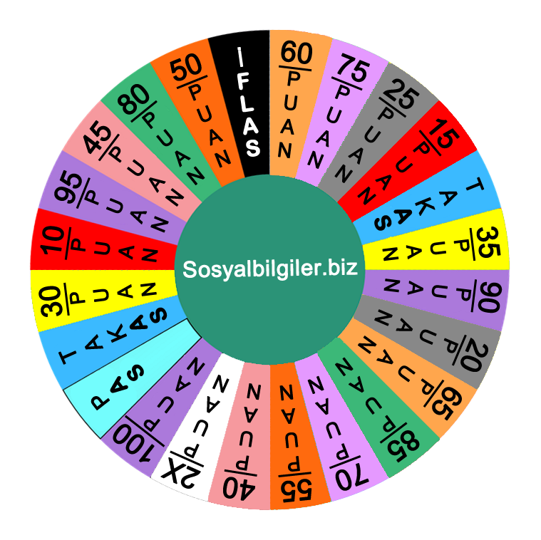
YARIŞMACILAR
PUANLAR
Soru
ÇEVİR

Slide 82












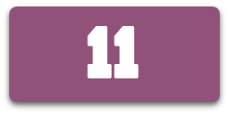
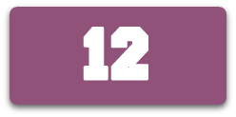

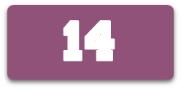


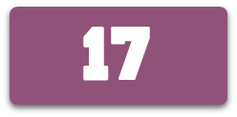





Slide 83


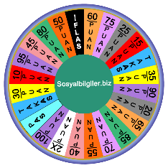
55
39
60
59
58
57
56
53
52
51
50
49
48
47
45
44
43
42
41
40
38
37
36
35
34
33
32
31
30
29
28
27
26
25
24
23
22
21
20
19
18
17
16
15
14
13
12
11
10
9
8
7
6
5
4
3
2
1
54
46
SÜRE BİTTİ
Rollerimiz değişse de gruplarımız değişmez.
DOĞRU
YANLIŞ

Slide 84
55
39
60
59
58
57
56
53
52
51
50
49
48
47
45
44
43
42
41
40
38
37
36
35
34
33
32
31
30
29
28
27
26
25
24
23
22
21
20
19
18
17
16
15
14
13
12
11
10
9
8
7
6
5
4
3
2
1
54
46
SÜRE BİTTİ
Öğrenci rolü sınıf grubundaki rollerden biridir.
DOĞRU
YANLIŞ

Slide 85
55
39
60
59
58
57
56
53
52
51
50
49
48
47
45
44
43
42
41
40
38
37
36
35
34
33
32
31
30
29
28
27
26
25
24
23
22
21
20
19
18
17
16
15
14
13
12
11
10
9
8
7
6
5
4
3
2
1
54
46
SÜRE BİTTİ
Aşağıdaki rollerimizden hangisi farklı bir gruptaki rollerdendir?
Smaçör
Forvet
A
B
Kaleci
Santrafor
C
D

Slide 86
55
39
60
59
58
57
56
53
52
51
50
49
48
47
45
44
43
42
41
40
38
37
36
35
34
33
32
31
30
29
28
27
26
25
24
23
22
21
20
19
18
17
16
15
14
13
12
11
10
9
8
7
6
5
4
3
2
1
54
46
SÜRE BİTTİ
Ağrı’daki okullarda eğitim gören öğrenciler, Kahramanmaraş merkezli 6 Şubat’ta meydana gelen depremlerden etkilenen Hatay’daki çocuklara yalnız olmadıklarını hissettirmek amacıyla oyuncak gönderdi.
Yukarıdaki yardım faaliyeti ile ilgili aşağıdaki sorulardan hangisinin cevabına ulaşılamaz?
Kim
Nasıl
A
B
Neden
Nerede
C
D

Slide 87
55
39
60
59
58
57
56
53
52
51
50
49
48
47
45
44
43
42
41
40
38
37
36
35
34
33
32
31
30
29
28
27
26
25
24
23
22
21
20
19
18
17
16
15
14
13
12
11
10
9
8
7
6
5
4
3
2
1
54
46
SÜRE BİTTİ
Aşağıdakilerden hangisi bir öğrencinin sorumluluklarından değildir?
Ders çalışmak
Arkadaşlarına karşı saygılı olmak
A
B
Teneffüste kantine gitmek
Ödevlerini yapmak
C
D

Slide 88
55
39
60
59
58
57
56
53
52
51
50
49
48
47
45
44
43
42
41
40
38
37
36
35
34
33
32
31
30
29
28
27
26
25
24
23
22
21
20
19
18
17
16
15
14
13
12
11
10
9
8
7
6
5
4
3
2
1
54
46
SÜRE BİTTİ
Ali sabah odasını toplayarak evden çıkmıştır. Karşıdan karşıya geçerken yaya geçidini kullanmıştır. Dersine zamanında yetişmiştir. Sınıfta ders dinlememiş, pencereden dışarı bakmıştır.
Bu metne göre Ali aşağıdakilerden hangisine karşı sorumsuz davranmıştır?
Aileye
Çevreye
A
B
Topluma
Okula
C
D

Slide 89
55
39
60
59
58
57
56
53
52
51
50
49
48
47
45
44
43
42
41
40
38
37
36
35
34
33
32
31
30
29
28
27
26
25
24
23
22
21
20
19
18
17
16
15
14
13
12
11
10
9
8
7
6
5
4
3
2
1
54
46
SÜRE BİTTİ
Dâhil olduğumuz ilk grup hangisidir?
CEVAP
Aile

Slide 90
55
39
60
59
58
57
56
53
52
51
50
49
48
47
45
44
43
42
41
40
38
37
36
35
34
33
32
31
30
29
28
27
26
25
24
23
22
21
20
19
18
17
16
15
14
13
12
11
10
9
8
7
6
5
4
3
2
1
54
46
SÜRE BİTTİ
Dâhil olduğumuz gruplarda öncelikle kendi çıkarlarımızı düşünmeliyiz.
DOĞRU
YANLIŞ

Slide 91
55
39
60
59
58
57
56
53
52
51
50
49
48
47
45
44
43
42
41
40
38
37
36
35
34
33
32
31
30
29
28
27
26
25
24
23
22
21
20
19
18
17
16
15
14
13
12
11
10
9
8
7
6
5
4
3
2
1
54
46
SÜRE BİTTİ
Grup olabilmek için en az kaç kişi olması gerekmektedir?
CEVAP
İki

Slide 92
55
39
60
59
58
57
56
53
52
51
50
49
48
47
45
44
43
42
41
40
38
37
36
35
34
33
32
31
30
29
28
27
26
25
24
23
22
21
20
19
18
17
16
15
14
13
12
11
10
9
8
7
6
5
4
3
2
1
54
46
SÜRE BİTTİ
Voleybol grubundaki rollerden birini söyleyiniz.
CEVAP
Pasör

Slide 93
55
39
60
59
58
57
56
53
52
51
50
49
48
47
45
44
43
42
41
40
38
37
36
35
34
33
32
31
30
29
28
27
26
25
24
23
22
21
20
19
18
17
16
15
14
13
12
11
10
9
8
7
6
5
4
3
2
1
54
46
SÜRE BİTTİ
Aşağıdakilerden hangisi bireyin sınıf içindeki sorumluluklarından biri değildir?
Derse hazırlıklı gelmek
Öğretmenini dinlemek
A
B
Teneffüse çıkmak
Sınıf araç ve gereçlerini korumak
C
D

Slide 94
55
39
60
59
58
57
56
53
52
51
50
49
48
47
45
44
43
42
41
40
38
37
36
35
34
33
32
31
30
29
28
27
26
25
24
23
22
21
20
19
18
17
16
15
14
13
12
11
10
9
8
7
6
5
4
3
2
1
54
46
SÜRE BİTTİ
Aile grubundaki rollerinizden birini söyleyiniz.
CEVAP
Kardeş

Slide 95
55
39
60
59
58
57
56
53
52
51
50
49
48
47
45
44
43
42
41
40
38
37
36
35
34
33
32
31
30
29
28
27
26
25
24
23
22
21
20
19
18
17
16
15
14
13
12
11
10
9
8
7
6
5
4
3
2
1
54
46
SÜRE BİTTİ
- Sınıfta gerekli bilgileri öğrencilere vermek
- Otel duvarlarını boyamak
- Yönetmekte olduğu trenle insanların ulaşımını sağlamak
Yukarıda belirtilen sorumluluklar verilen seçeneklerdeki rollerle eşleştirildiğinde hangi seçenek dışta kalır?
Öğretmen
Makinist
A
B
Boyacı
Polis
C
D

Slide 96
55
39
60
59
58
57
56
53
52
51
50
49
48
47
45
44
43
42
41
40
38
37
36
35
34
33
32
31
30
29
28
27
26
25
24
23
22
21
20
19
18
17
16
15
14
13
12
11
10
9
8
7
6
5
4
3
2
1
54
46
SÜRE BİTTİ
………… rolü doğuştan kazandığımız rollerimizdendir.
Kaleci
Öğrenci
Çocuk

Slide 97
55
39
60
59
58
57
56
53
52
51
50
49
48
47
45
44
43
42
41
40
38
37
36
35
34
33
32
31
30
29
28
27
26
25
24
23
22
21
20
19
18
17
16
15
14
13
12
11
10
9
8
7
6
5
4
3
2
1
54
46
SÜRE BİTTİ
Aşağıda verilen rol – sorumluluk eşleştirmelerden hangisi yanlıştır?
Vali----Suçluları cezalandırmak
Doktor ----Tedavi etmek
A
B
Futbolcu----Gol atmak
Öğretmen----Öğrencileri eğitmek
C
D

Slide 98
55
39
60
59
58
57
56
53
52
51
50
49
48
47
45
44
43
42
41
40
38
37
36
35
34
33
32
31
30
29
28
27
26
25
24
23
22
21
20
19
18
17
16
15
14
13
12
11
10
9
8
7
6
5
4
3
2
1
54
46
SÜRE BİTTİ
5. sınıf öğrencisinin olamayacağı bir role örnek veriniz.
CEVAP
Belediye Başkanı

Slide 99
55
39
60
59
58
57
56
53
52
51
50
49
48
47
45
44
43
42
41
40
38
37
36
35
34
33
32
31
30
29
28
27
26
25
24
23
22
21
20
19
18
17
16
15
14
13
12
11
10
9
8
7
6
5
4
3
2
1
54
46
SÜRE BİTTİ
“Bir bisiklet düşünün. Bisikletin her parçasının bir görevi vardır. Bisiklet ancak her bir parçasının uyum içinde hareket etmesiyle çalışır. Bu parçalardan biri yerinde olmadığında ya da çalışmadığında bisiklet kullanabilir misiniz?”
Bu metinde aşağıdakilerden hangisi anlatılmak istenmiştir?
Grup içinde bireylerin değişik görevleri olabilir.
Üyelerinden biri görevini aksattığında grup amacına ulaşamaz.
A
B
Bisikletimiz kullanmadan önce mutlaka kontrol etmeliyiz.
Bisiklet sürerken trafik kurallarına uymalıyız.
C
D

Slide 100
55
39
60
59
58
57
56
53
52
51
50
49
48
47
45
44
43
42
41
40
38
37
36
35
34
33
32
31
30
29
28
27
26
25
24
23
22
21
20
19
18
17
16
15
14
13
12
11
10
9
8
7
6
5
4
3
2
1
54
46
SÜRE BİTTİ
Kararlar alınırken duygu ve düşüncelerimizi özgürce ifade etmek ailedeki ……………….. biridir.
haklarımızdan
rollerimizden
sorumluluklarımızdan

Slide 101
55
39
60
59
58
57
56
53
52
51
50
49
48
47
45
44
43
42
41
40
38
37
36
35
34
33
32
31
30
29
28
27
26
25
24
23
22
21
20
19
18
17
16
15
14
13
12
11
10
9
8
7
6
5
4
3
2
1
54
46
SÜRE BİTTİ
Oyun oynarken kurallara uymak öncelikle …………….. grubundaki sorumluluklarımızdan biridir.
aile
arkadaş
sınıf

Slide 102
55
39
60
59
58
57
56
53
52
51
50
49
48
47
45
44
43
42
41
40
38
37
36
35
34
33
32
31
30
29
28
27
26
25
24
23
22
21
20
19
18
17
16
15
14
13
12
11
10
9
8
7
6
5
4
3
2
1
54
46
SÜRE BİTTİ
Derslere geç kalmamak hangi gruptaki sorumluluklarımızdan biridir?
CEVAP
Sınıf

